Slide 1
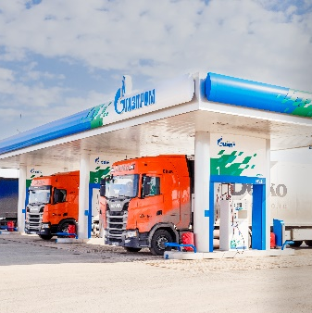
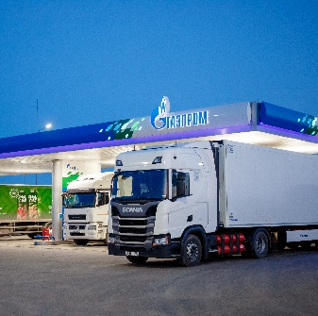

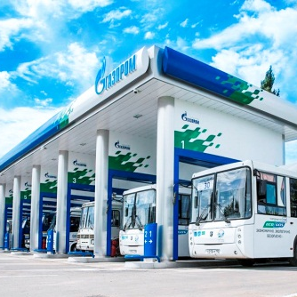

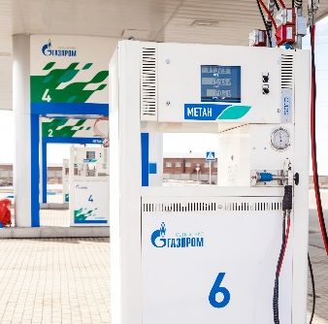
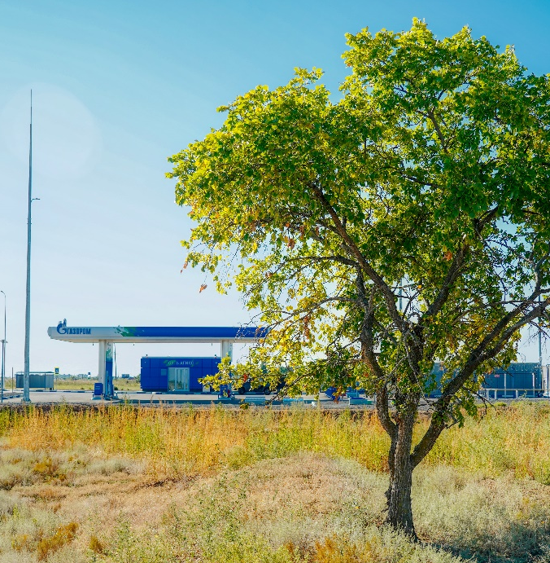
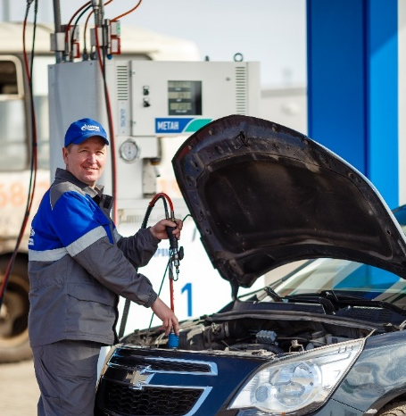
МАРКЕТИНГОВЫЕ ПРОГРАММЫ
1

Slide 2

МАРКЕТИНГОВАЯ ПРОГРАММА
«ПЕРВЫЙ РАЗ – ПЕРВЫЙ ГАЗ»
Стоимость аренды ГБО включена в стоимость природного газа
Срок аренды ГБО – 5 лет
Как принять участие в программе?
Обратиться в ГГМТ / ППТО на предмет возможности
установки ГБО
Заключить договор поставки топлива с арендой
ГБО с условием «Бери или плати аренду»
Заключить трехсторонний договор на
приобретение и монтаж ГБО
Установить ГБО в ППТО, оплачивая только
выполнение работ по переоборудованию ТС
!
Транспорт должен заправляться на АГНКС сети «Газпром газомоторное топливо»
с соблюдением условий договора
Составляется график обязательств по выборке КПГ за отчетный период (исходя из стоимости оборудования)
По истечению срока аренды Участник выкупает ГБО за 2% от его первоначальной стоимости
При неисполнении обязательств по выборке КПГ выставляется аренда в размере 7 руб. без НДС
за каждый невыбранный за отчетный период м3 КПГ
При неисполнении обязательств по выборке КПГ выставляется аренда в размере 7 руб. без НДС
за каждый невыбранный за отчетный период м3 КПГ
Дополнительно участник может в течении 3-х лет получать ежегодное вознаграждение за размещение рекламных материалов на авто по макетам от «Газпром газомоторное топливо»
По программе возможен перевод с СПГ на КПГ.
После переоборудования предусмотрена
скидка 10% от стелы
* Перечень и местоположение АГНКС размещены на сайте (www.gazprom-agnks.ru)
ООО «Газпром газомоторное топливо» оставляет за собой право вносить изменения в сроки и условия проведения маркетинговой программы без дополнительного уведомления. Программа не является публичной офертой.

Slide 3
МАРКЕТИНГОВАЯ ПРОГРАММА
«Первый раз – Первый газ NEW»
20%
!
составляет
скидка на КПГ
по программе
Транспорт должен заправляться по топливным картам на объектах «Газпром газомоторное топливо»
В зависимости от типа переоборудованного ТС клиент получает скидку на лимитированный объём КПГ, который обновляется ежемесячно:
Срок действия скидки:
60 месяцев – для переоборудованных ТС;
36 месяцев – для дооборудованных ТС
Тип транспортного средства | Вид транспортного средства | Лимит КПГ на 1 ТС, на который предоставляется ежемесячная скидка (м3)
Легковой автомобиль | Переоборудованные ТС | 500
Легкий коммерческий транспорт | Переоборудованные ТС | 1000
Автобус (категории М1 и М2) | Переоборудованные ТС | 1000
Автобус (категории М3) | Переоборудованные ТС | 1700
Грузовой автомобиль | Дооборудованные ТС | 2500
 | Переоборудованные ТС | 3500
Рефрижератор | Переоборудованные ТС | 500
Прицеп | Дооборудованные ТС | 1500
Как принять участие в программе?
Самостоятельно приобрести и установить газобаллонное оборудование в ППТО
Заключить договор поставки топлива
с дополнительным соглашением
на участие в маркетинговой программе
на 36 или 60 месяцев
ООО «Газпром газомоторное топливо» оставляет за собой право вносить изменения в сроки и условия проведения маркетинговой программы без дополнительного уведомления. Программа не является публичной офертой.

Slide 4
МАРКЕТИНГОВАЯ ПРОГРАММА
«ДОПОЛНИТЕЛЬНАЯ ВЫГОДА»
Как принять участие в программе?
В регионах с наличием гос. субсидии:
В регионах с отсутствием гос. субсидии:
Установить ГБО в ППТО в рамках программы государственного субсидирования
Разместить рекламные материалы на авто по макетам от «Газпром газомоторное топливо»
Заключить договор аренды поверхности ТС с «Газпром газомоторное топливо»
Установить комплект ГБО Bigas в партнерских ППТО (https://gazprom-agnks.ru/retool-where)
Разместить рекламные материалы на авто по макетам от «Газпром газомоторное топливо»
Заключить договор аренды поверхности ТС с «Газпром газомоторное топливо»
Компания выплатит участнику вознаграждение в течение 60 дней
Компания выплатит участнику вознаграждение в течение 60 дней
Класс | Тип ТС (масса в снаряжённом состоянии/ масса без нагрузки, кг) | Стоимость аренды поверхности 1 ТС, руб. без НДС*
Легковой | массой до 1800 | 24 300
Легковой | массой от 1801 до 2499 | 30 600
Легковой | массой от 2500 до 3499 | 37 800
ЛК, Автобусы | легкий коммерческий транспорт / пассажирский транспорт категории М1 и М2 | 43 200
Класс | Тип ТС (масса в снаряжённом состоянии/ масса без нагрузки, кг) | Стоимость аренды поверхности 1 ТС, руб. без НДС*
Легковой | массой до 1800 | 34 300
Легковой | массой от 1801 до 2499 | 40 600
ООО «Газпром газомоторное топливо» оставляет за собой право вносить изменения в сроки и условия проведения маркетинговой программы без дополнительного уведомления. Программа не является публичной офертой.

Slide 5
МАРКЕТИНГОВАЯ ПРОГРАММА для физических лиц
««EcoGas – экономия для Вас!+»
14 руб. м3
Фиксированная цена действует только на собственных объектах ГГМТ (Стационарных)
Объём КПГ на который применяется фиксированная цена зависит от типа ТС, участвующего в программе
Фиксированная цена на КПГ по программе
Тип ТС | Объём КПГ на который применяется специальная цена по программе
Легковой | 6 500 м3
Прочие* | 10 000 м3
Как принять участие в программе?
Самостоятельно приобрести и установить газобаллонное оборудование в ППТО
Узаконить установленное ГБО в ГИБДД
Заполнить заявление на участие в МП
Получить бонусную карту в ППТО
* Легко коммерческий транспорт (Максимальной массой до 3.5 тонн)
ООО «Газпром газомоторное топливо» оставляет за собой право вносить изменения в сроки и условия проведения маркетинговой программы без дополнительного уведомления. Программа не является публичной офертой.

Slide 6
МАРКЕТИНГОВАЯ ПРОГРАММА для физических лиц
«Премиальная выгода 1.0»
Экономия до 100% на переоборудование и комплект ГБО
Как принять участие Условия
Обратиться в ППТО* и узнать
техническую возможность переоборудования
Заключить трехсторонний договор между
Партнерским ППТО, Участником и Обществом
на переоборудование ТС
Установить газобаллонное оборудование
на ТС
Заключить соглашение о рассрочке с
«Газпром Газомоторное топливо» сроком на
5 лет
Заправляться на АГНКС Газпрома
С каждой заправки 30% от суммы идет в счет погашения рассрочки
Стоимость КПГ соответствует цене на стеле
ООО «Газпром газомоторное топливо» оставляет за собой право вносить изменения в сроки и условия проведения маркетинговой
программы без дополнительного уведомления. Программа не является публичной офертой.
ППТО – Пункт по переоборудованию и техническому обслуживанию

Slide 7
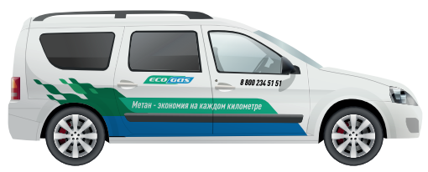
МАРКЕТИНГОВАЯ ПРОГРАММА для юридических лиц
«Премиальная выгода 2.0»
Оклей свой автомобиль и получи оборудование бесплатно
!
Как принять участие в программе?
В ППТО узнать техническую возможность установки газобаллонного оборудования
Заключить трехсторонний договор между Партнерским ППТО, Участником и Обществом на переоборудование ТС
Установить газобаллонное оборудование на ТС
Самостоятельно оклеить ТС рекламными материалами
Заключить соглашение о рассрочке с «Газпром Газомоторное топливо»
Типы ТС участвующие в программе:
Условия
Программа рассчитана на 1-2 календарных года
Ежеквартально присылать фотоматериалы для подтверждения сохранности рекламных материалов
Ежеквартально осуществлять подписание акта зачета взаимных требований
Легковой
Легко коммерческий
Автобусы до 8 метров
Пример оклейки
ООО «Газпром газомоторное топливо» оставляет за собой право вносить изменения в сроки и условия проведения маркетинговой программы без дополнительного уведомления. Программа не является публичной офертой.

Slide 8
Замена двигателя на газовый за счет ГГМТ
В ППТО узнать техническую возможность ремоторизации
Заключить трехсторонний договор между Партнерским ППТО, Участником и Обществом на покупку нового двигателя за счет ГГМТ
Оплатить работы по замене двигателя на моногазовый
Заключить соглашение о рассрочке с «Газпром Газомоторное топливо»
Заправляться на АГНКС Газпрома
Погашение долга происходит автоматически при заправке КПГ на объектах Общества. 20 % от суммы заправки идет в счет погашения рассрочки.
Стоимость КПГ соответствует цене на стеле
Наглядная экономия
ООО «Газпром газомоторное топливо» оставляет за собой право вносить изменения в сроки и условия проведения маркетинговой программы без дополнительного уведомления. Программа не является публичной офертой.

Slide 9

БЛАГОДАРИМ ЗА ВНИМАНИЕ!

